Slide 1
펭귄 데이터 EDA 슬라이드
작성자: GitHub Copilot

Slide 2
타이틀

Slide 3
펭귄(Penguins) 데이터셋 EDA
작성자: GitHub Copilot
목표: 데이터 요약, 시각화, 통계표 및 각 시각화에 대한 한국어 인사이트 제공

Slide 4
개요
데이터 출처: seaborn의 penguins 데이터셋
이 슬라이드에서는 데이터셋 개요, 기술통계, 교차표/피벗테이블, 14개의 시각화(요약 포함)와 각 시각화별 인사이트를 제공합니다.

Slide 5
데이터셋 개요
원본 샘플 수: (344, 7)
결측치 제거 후 사용 샘플 수: (333, 7)
주요 변수: species, island, bill_length_mm, bill_depth_mm, flipper_length_mm, body_mass_g

Slide 6
기술통계 요약
{:.small} | | bill_length_mm | bill_depth_mm | flipper_length_mm | body_mass_g | |:------|-----------------:|----------------:|--------------------:|--------------:| | count | 333 | 333 | 333 | 333 | | mean | 43.9928 | 17.1649 | 200.967 | 4207.06 | | std | 5.46867 | 1.96924 | 14.0158 | 805.216 |
인사이트: 기술통계는 변수별 중심과 산포를 요약합니다. 평균과 중앙값 간 괴리나 큰 표준편차는 전처리(스케일링/로그변환/이상치 처리)의 필요성을 시사합니다.

Slide 7
교차표: 종별 vs 섬
| species | Biscoe | Dream | Torgersen | |:----------|---------:|--------:|------------:| | Adelie | 44 | 55 | 47 | | Chinstrap | 0 | 68 | 0 | | Gentoo | 119 | 0 | 0 |
인사이트: 특정 종이 특정 섬에 집중되어 있어 지리적 분포와 표본 편향을 고려해야 합니다. 섬을 통제변수로 포함한 분석을 권장합니다.

Slide 8
피벗: 종별-섬별 평균 체중 (g)
| species | Biscoe | Dream | Torgersen | |:----------|---------:|--------:|------------:| | Adelie | 3709.66 | 3701.36 | 3708.51 | | Chinstrap | nan | 3733.09 | nan | | Gentoo | 5092.44 | nan | nan |
인사이트: 동일 종이라도 섬에 따라 평균 체중 차가 있으므로 지역적 요인을 고려한 모델링이 필요합니다.

Slide 9
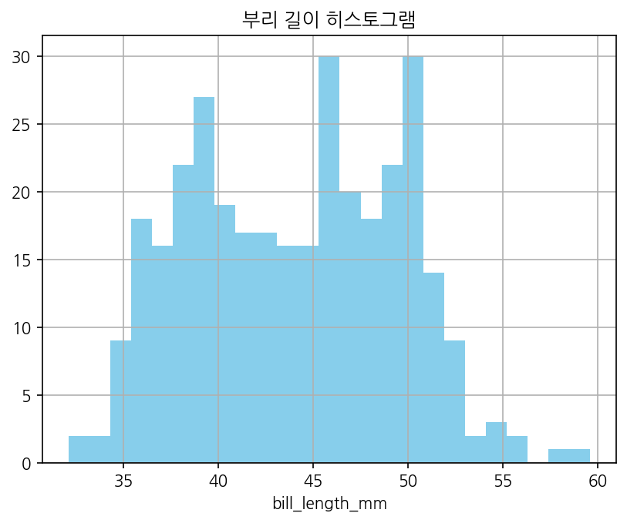
히스토그램: 부리 길이 & 부리 깊이

Slide 10
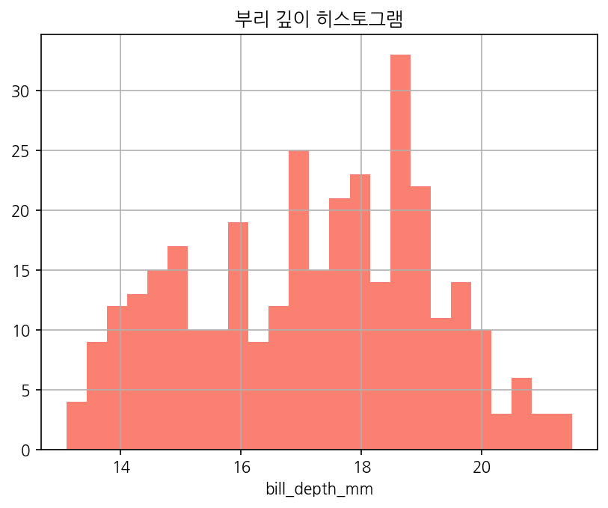

Slide 11
인사이트: 부리 길이는 40~50mm에 밀집하나 우측 꼬리가 있어 일부 긴 부리 집단(예: Gentoo)을 시사합니다. 부리 깊이는 비교적 좁은 범위로 종 식별에 유용합니다.

Slide 12
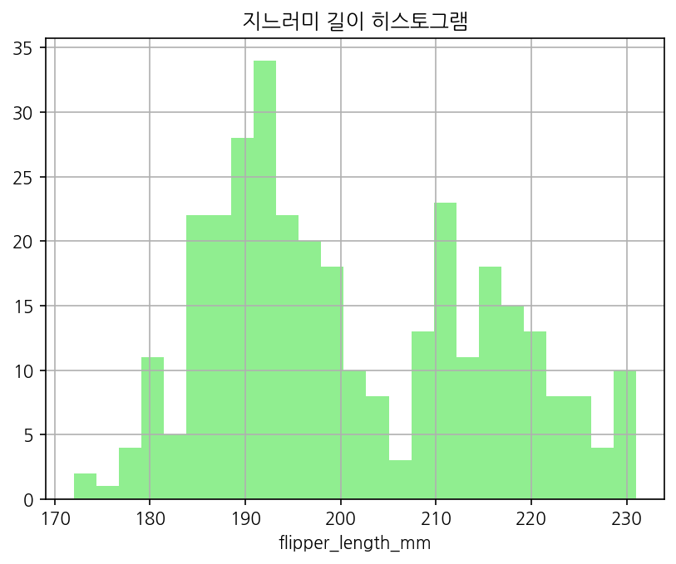
히스토그램: 지느러미 길이 & 체중

Slide 13
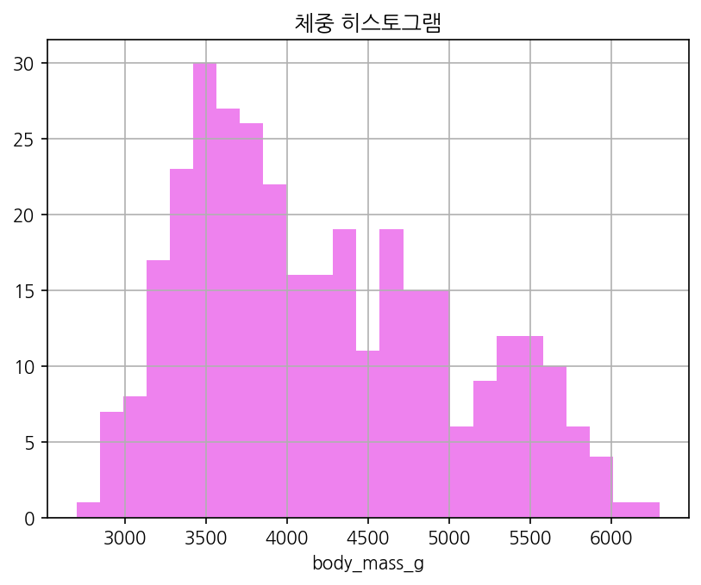

Slide 14
인사이트: 지느러미 길이와 체중은 종별 차이가 크며, 체중은 혼합형 분포를 보여 종별로 분리된 봉우리를 형성합니다. 지느러미 길이는 체중 예측에 유의미한 변수입니다.

Slide 15
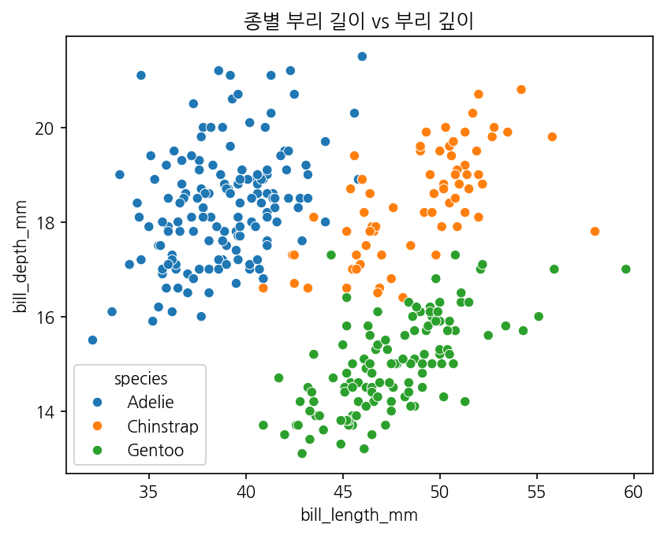
산점도: 종별 부리 길이 vs 부리 깊이

Slide 16
인사이트: 두 변수의 결합은 종을 구분하는 데 강력한 정보를 제공합니다. 종별 클러스터가 관찰되어 판별분석/분류모델에서 유용합니다.

Slide 17
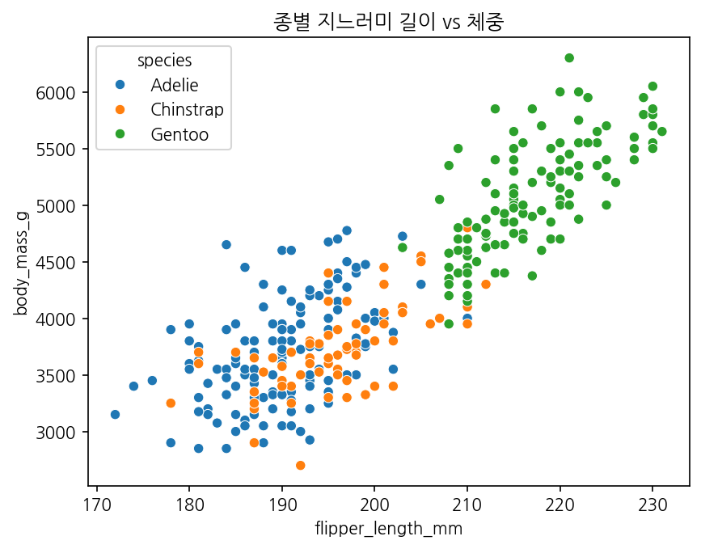
산점도: 종별 지느러미 길이 vs 체중

Slide 18
인사이트: 지느러미 길이와 체중은 양의 상관관계가 뚜렷하며, 종별로 기울기/절편이 달라 종별 모델링 또는 교호항 포함을 권장합니다.

Slide 19
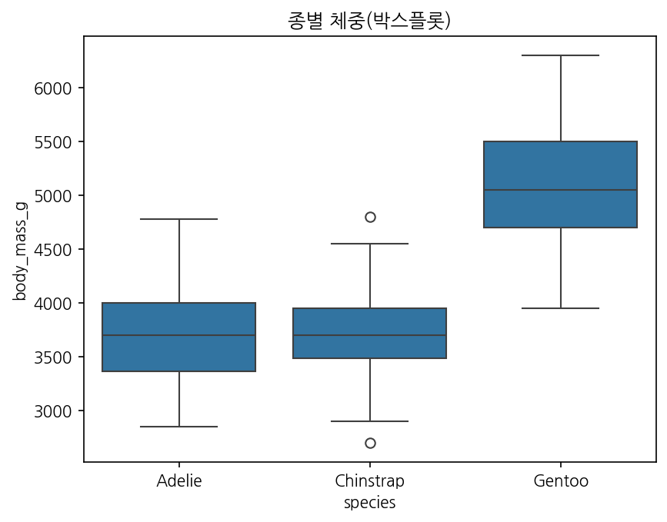
박스플롯: 종별 체중

Slide 20
인사이트: Gentoo의 중앙값·IQR이 높아 체중이 큰 종임을 확인합니다. 그룹 간 유의성 검정(ANOVA) 및 효과크기 확인을 권장합니다.

Slide 21
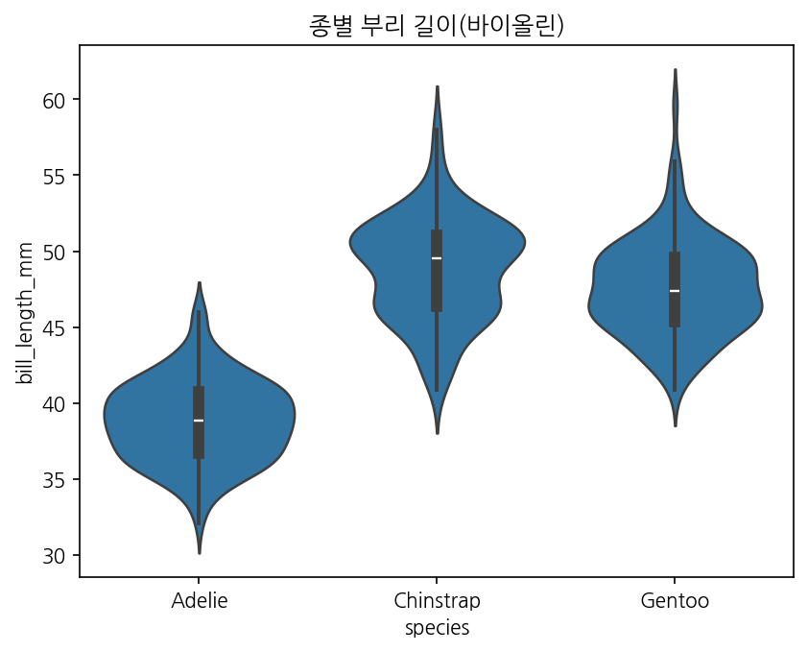
바이올린: 종별 부리 길이

Slide 22
인사이트: 밀도 기반 분포 분석으로 종별 밀집 길이대를 확인할 수 있어 세부 패턴 탐색에 유리합니다.

Slide 23
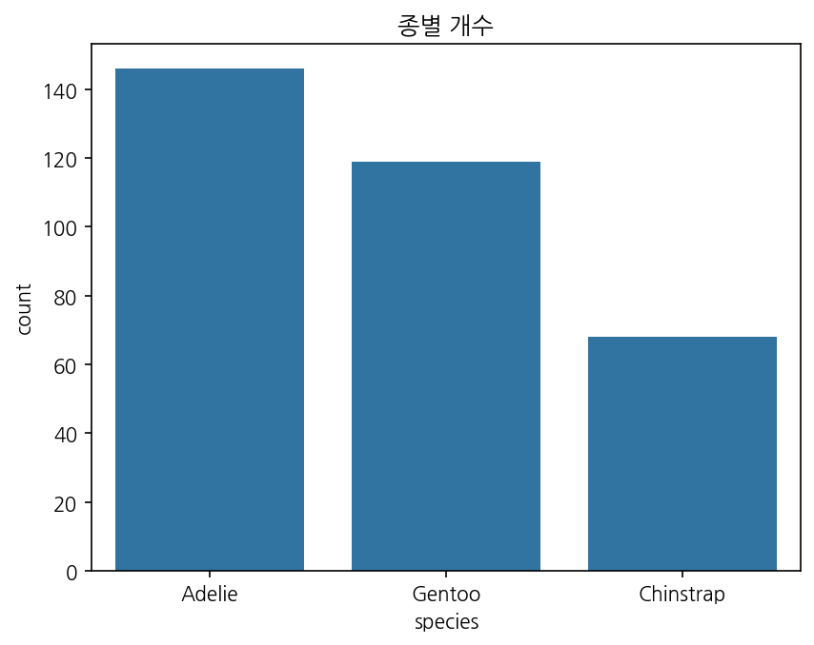
막대그래프: 종별 개수

Slide 24
인사이트: 클래스 불균형을 확인할 수 있어 모델 학습 시 가중치나 오버/언더샘플링 전략을 고려해야 합니다.

Slide 25
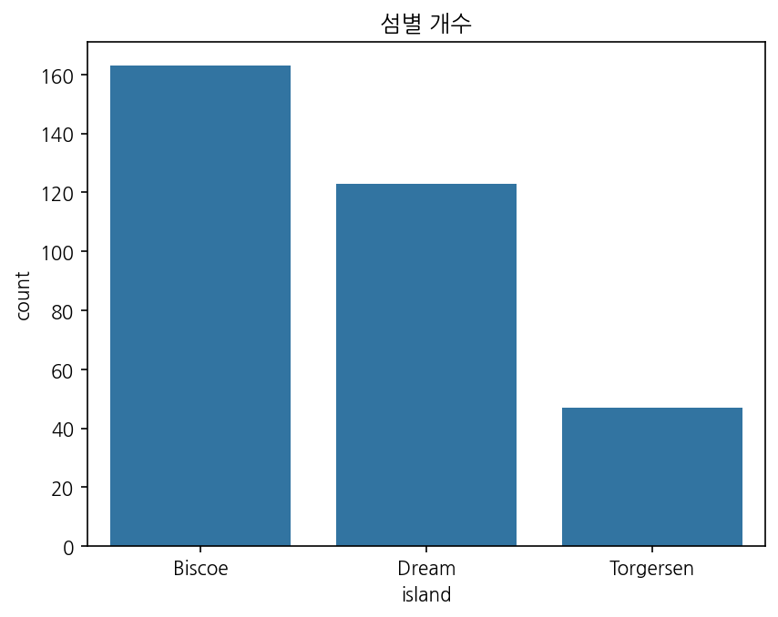
막대그래프: 섬별 개수

Slide 26
인사이트: 섬별 표본 수 편중이 있으므로 지역적 효과를 모델에 반영하거나 표본 가중치를 고려할 필요가 있습니다.

Slide 27
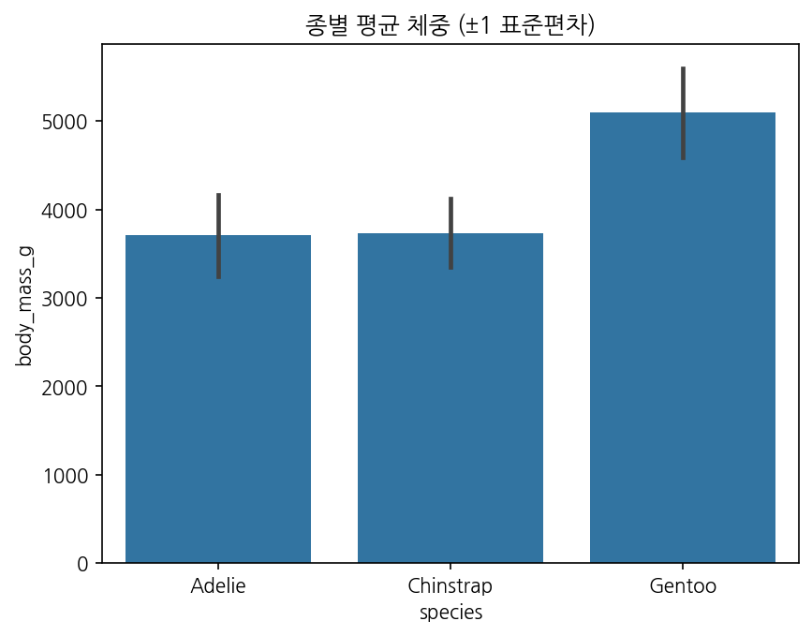
막대그래프: 종별 평균 체중 (±1 표준편차)

Slide 28
인사이트: Gentoo는 평균 체중이 높고 표준편차도 커 내부 변동성이 큼을 시사합니다. 평균 차이의 통계적 검정이 권장됩니다.

Slide 29
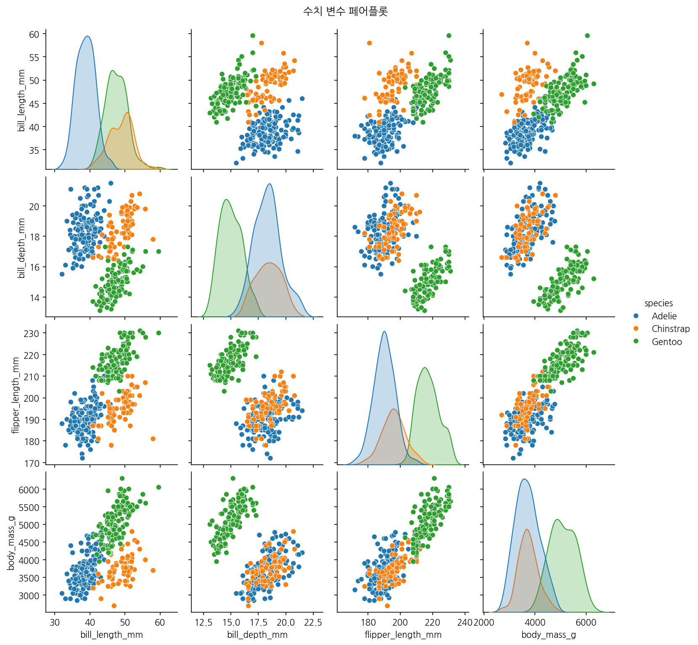
페어플롯: 수치 변수 상호관계

Slide 30
인사이트: 변수 간 양의 상관이 관찰되며 차원 축소(PCA) 또는 조합 피처 활용으로 분류 성능을 향상시킬 수 있습니다.

Slide 31
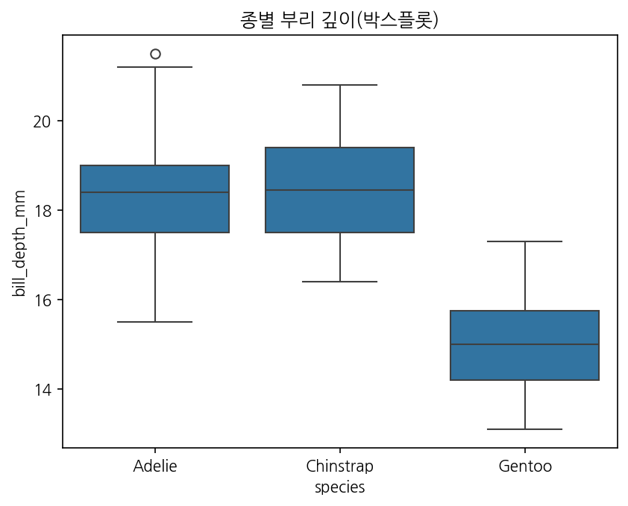
박스플롯: 종별 부리 깊이

Slide 32
인사이트: 종간 중앙값 및 산포 차이가 있어 단일 변수로만 분류하기 어려운 경우 다변량 조합이 필요합니다.

Slide 33
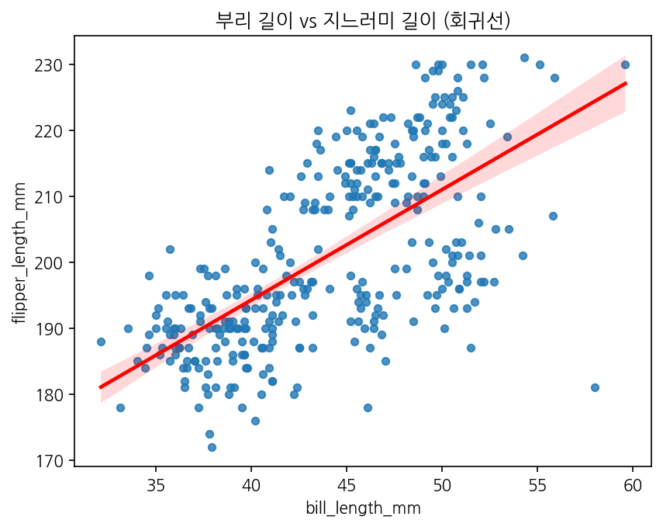
회귀 플롯: 부리 길이 vs 지느러미 길이

Slide 34
인사이트: 양의 선형관계가 관찰되며, 회귀모델의 R²와 잔차분석을 통해 관계의 강도를 정량적으로 평가할 수 있습니다.

Slide 35
결론 및 권장사항
부리 길이/깊이, 지느러미 길이, 체중의 조합은 종 분류에 유용합니다.
섬(지역) 변수를 통제하거나 혼합효과 모델을 고려하세요.
클래스 불균형 대응(가중치/샘플링)과 통계적 검정(ANOVA, 카이제곱)을 수행하세요.

Slide 36
부록: 실행 방법 및 파일 위치
분석 스크립트: scripts/penguins_analysis.py
출력: outputs/report.md, outputs/report.docx, outputs/penguins_slides.pptx (생성 예정)
실행: python3 scripts/penguins_analysis.py

